Slide 1
偏振与双折射

Slide 2

本实验中验证马吕斯定律直角坐标 I- cos²θ 曲线、以及椭圆偏振光通过检偏器后光强分布的极坐标I-φ 曲线，可以使用绘图软件Origin 9.1 来完成。

Slide 3
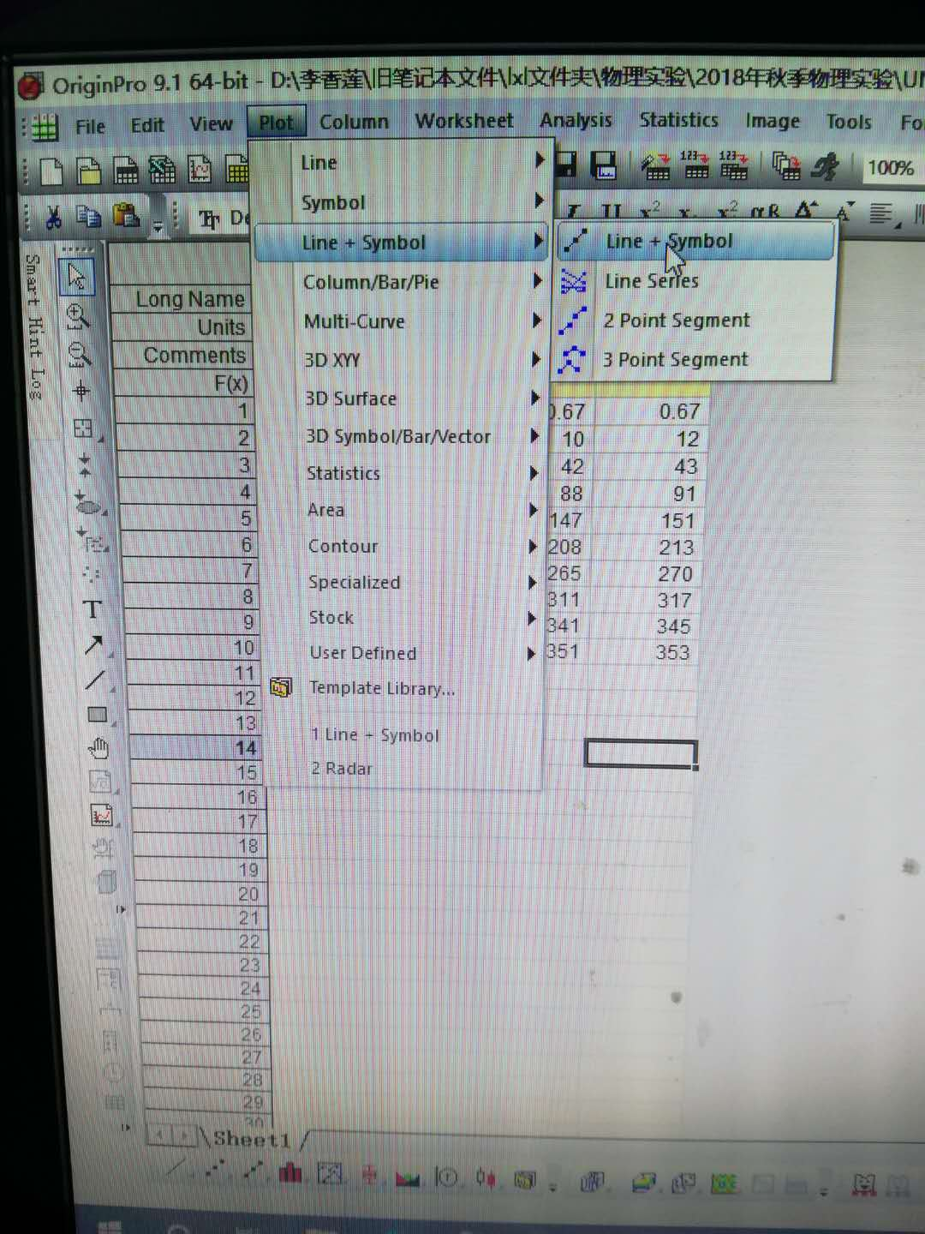
选择line+symbol可直角坐标图，比excel 画的效果好

Slide 4
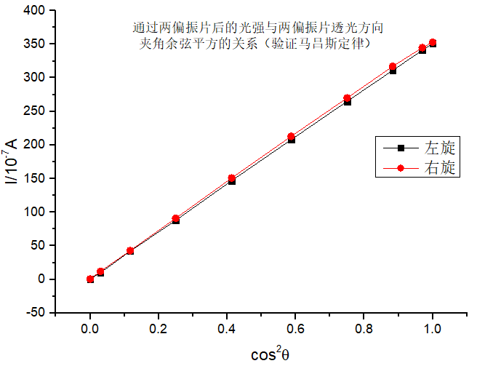

Slide 5
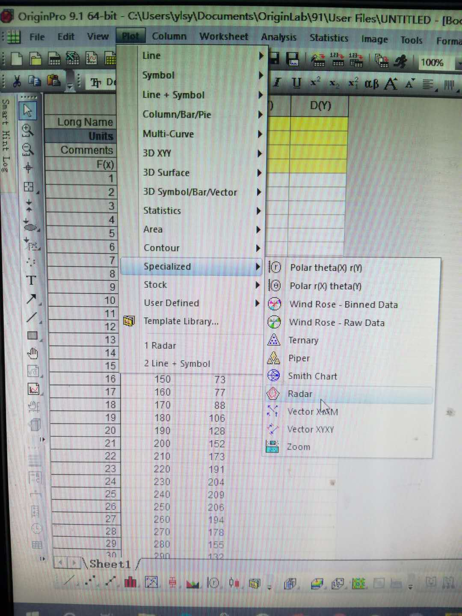
选择Radar即可画极坐标图

Slide 6
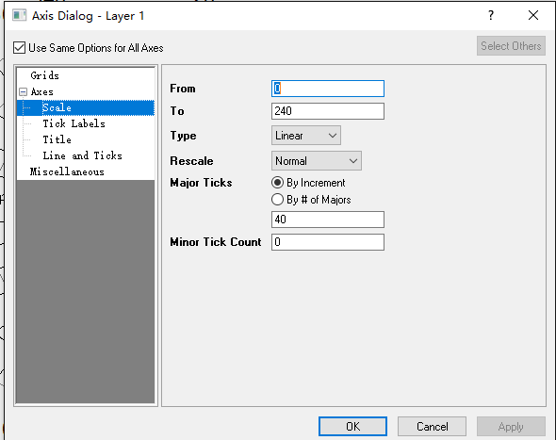
选择坐标分度及范围，一般从0开始比较合适

Slide 7
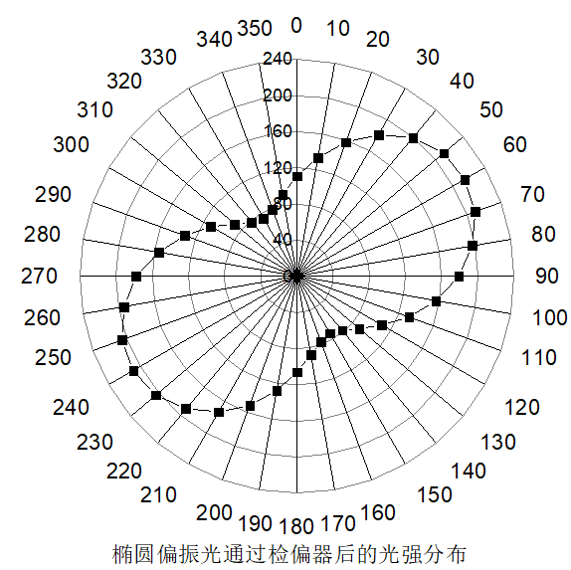
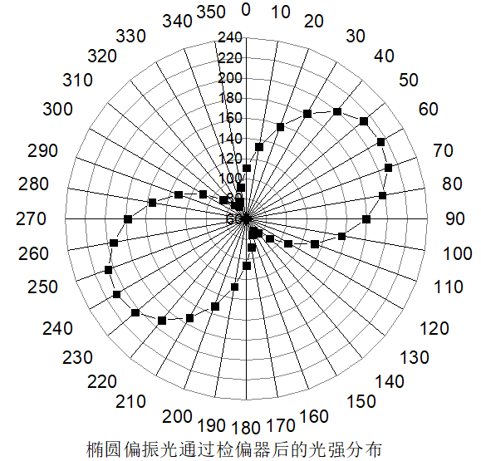
非0开始
0开始

Slide 8
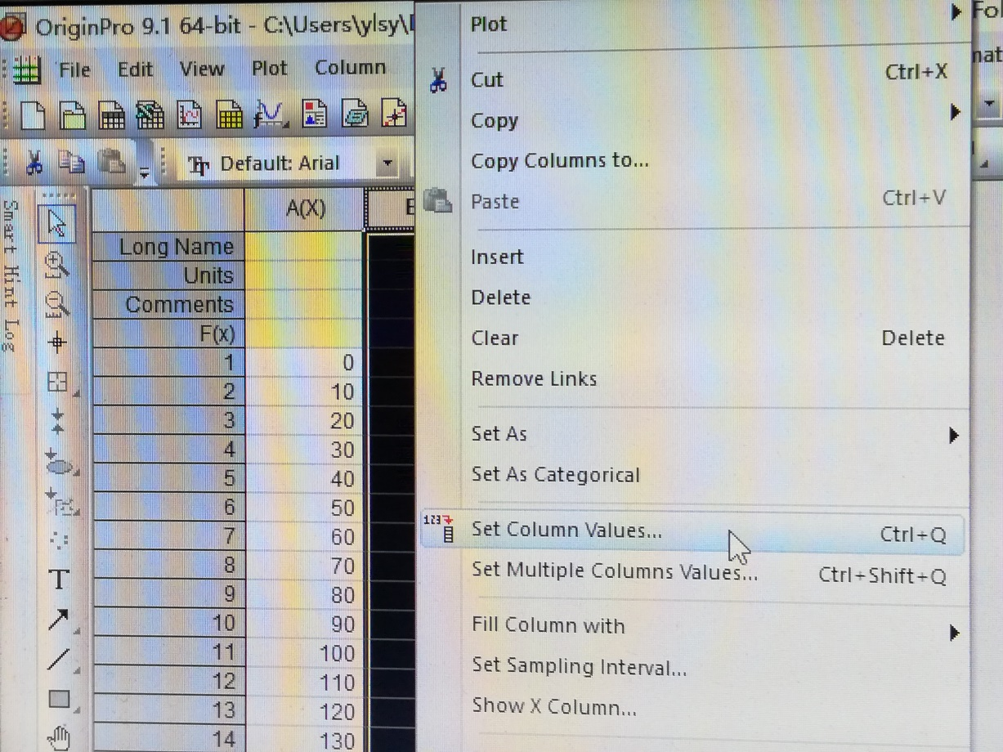
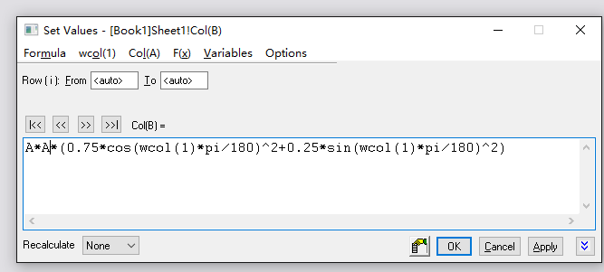
画理论图时需要按照公式计算理论光强值

